Slide 1
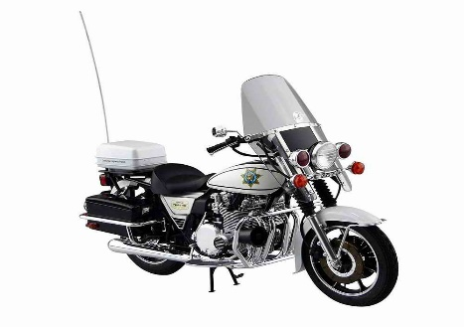
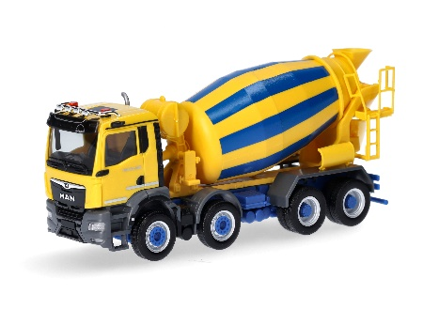
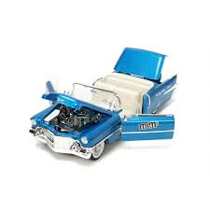
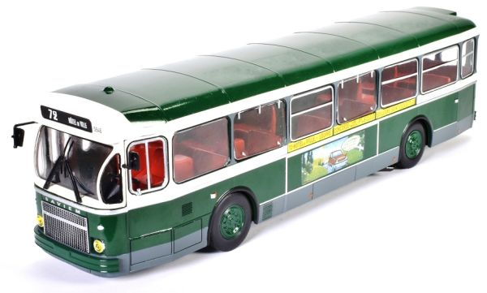
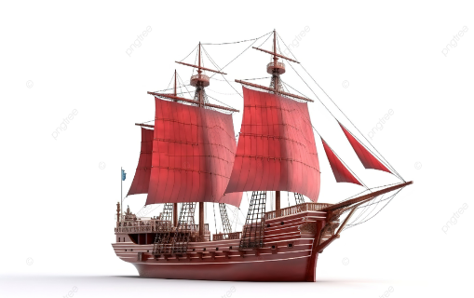
DIMANCHE 16 FEVRIER 2025 à Charny (77)
4ème Bourse miniatures et maquettes TERRE »
AIR
MER
Tout ce qui roule, vole et navigue
Salle polyvalente de 9h à 15h30
Contact Eric HERVĖ - 06 09 11 13 87
Mail : nelric@wanadoo.fr

